Slide 1
Двоичная трансляция и симуляция
Лаборатория суперкомпьютерных технологий для биомедицины, фармакологии и малоразмерных структур
Григорий Речистов
grigory.rechistov@phystech.edu
17.03.2014
Notes:
17.03.2014

Slide 2
Статическая ДТ
Динамическая ДТ
Проблемы и решения
Лаборатория суперкомпьютерных технологий для биомедицины, фармакологии и малоразмерных структур
2

Slide 3
Вопросы к прошлой лекции
Определение процесса декодирования
Определение байта
Что такое преобразование адресов?
Что такое MMIO и зачем оно используется?
Лаборатория суперкомпьютерных технологий для биомедицины, фармакологии и малоразмерных структур
3

Slide 4
На предыдущих лекциях:
Интерпретация выражается через симуляцию основного цикла процессора
В своей простейшей форме она обеспечивает малую скорость модели
Улучшения интерпретатора основаны на повторном использовании предыдущих результатов (декодирования)
Лаборатория суперкомпьютерных технологий для биомедицины, фармакологии и малоразмерных структур
4

Slide 5
Что нам удалось оптимизировать
Fetch
Advance PC
Decode
Оптимизировать —
не делать вообще
Write Back
Execute
Лаборатория суперкомпьютерных технологий для биомедицины, фармакологии и малоразмерных структур
5

Slide 6
Что бы нам ещё улучшить?
Fetch
Advance PC
Decode
Write Back
Execute
Лаборатория суперкомпьютерных технологий для биомедицины, фармакологии и малоразмерных структур
6

Slide 7
Языки высокого уровня, компиляция
Basic — большинство существующих реализаций являются интерпретаторами
Прочитал строку — распознал команды — исполнил
Хорошо, но медленно
FORTRAN, C, Pascal. Работа в два прохода
Компилятор преобразует исходный код в машинный (опционально применяет оптимизации)
Машинный код исполняется
Лаборатория суперкомпьютерных технологий для биомедицины, фармакологии и малоразмерных структур
7

Slide 8
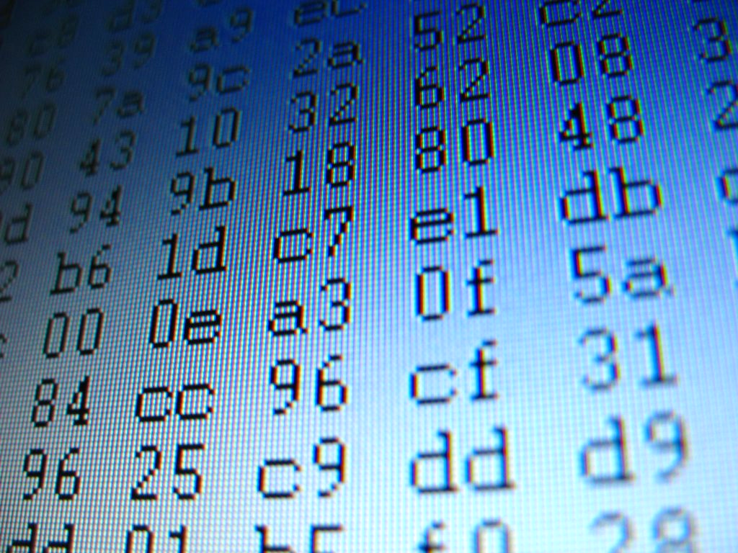
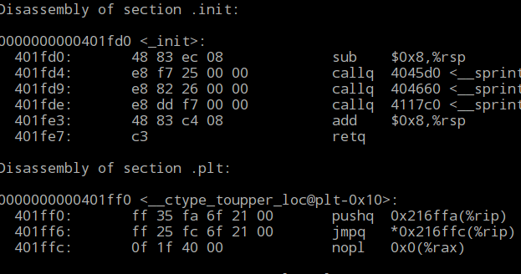
Трансляция гостевого машинного кода в хозяйский
Входной язык —
гостевой машинный код
Целевой язык —
хозяйский машинный код
1. Трансляция
2. Исполнение
Лаборатория суперкомпьютерных технологий для биомедицины, фармакологии и малоразмерных структур
8

Slide 9
Двоичная трансляция (Binary translation) ДТ (BT)
Перевод кода из гостевого ISA в эквивалентный код хозяйского ISA
Результаты трансляции можно переиспользовать (если они сохранены и валидны)
Исполнение не испытывает замедления на «родной» аппаратуре
Лаборатория суперкомпьютерных технологий для биомедицины, фармакологии и малоразмерных структур
9

Slide 10
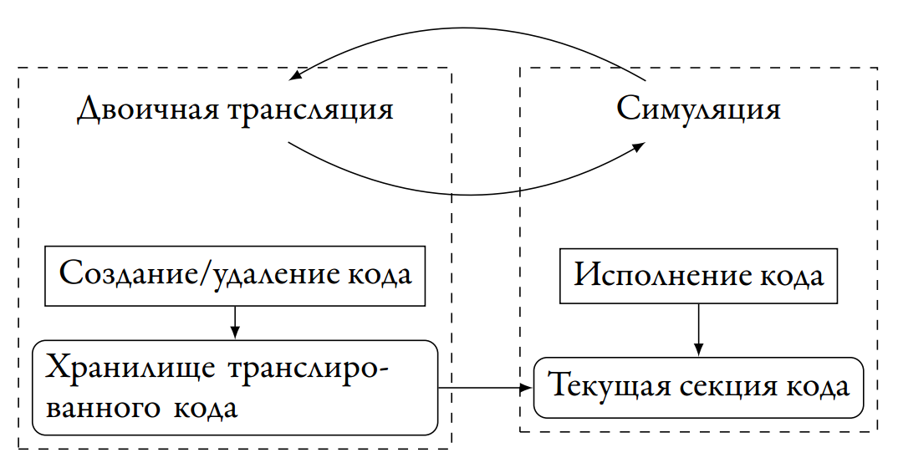
Фазы ДТ
Лаборатория суперкомпьютерных технологий для биомедицины, фармакологии и малоразмерных структур
10

Slide 11
Алгоритм
translate() {
PC = start_addr;
bufptr = start_buf;
while (! enough) {
instr = fetch(PC);
opcode = decode(instr);
capsule = capsules[opcode];
memcpy(capsule, bufptr);
PC ++;
bufptr ++;
};
memcpy(return_jmp, bufptr);
};
execute(){
setjmp(back);
goto start_buf;
back: ;
};
Лаборатория суперкомпьютерных технологий для биомедицины, фармакологии и малоразмерных структур
11

Slide 12
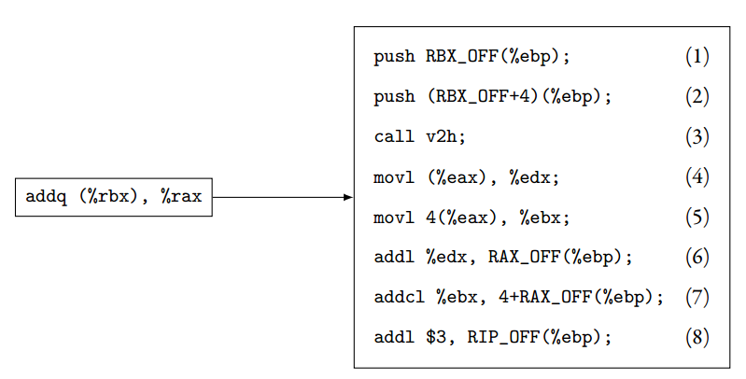
Капсула
Гостевой код, архитектура IA-32 EMT (64 бит)
Хозяйский код, архитектура IA-32 (32 бит)
Лаборатория суперкомпьютерных технологий для биомедицины, фармакологии и малоразмерных структур
12

Slide 13
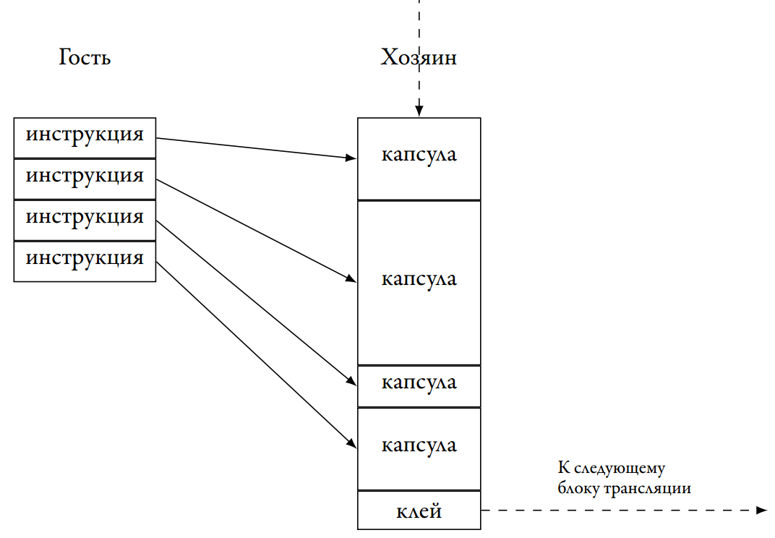
Блоки трансляции
Лаборатория суперкомпьютерных технологий для биомедицины, фармакологии и малоразмерных структур
13

Slide 14
Статическая ДТ
Стадия ДТ исполняется заранее, до исполнения
Результат ДТ сохраняется на диске
Мы можем применить агрессивные многопроходные оптимизации
Пример: Digital FX!32. IA-32 → Alpha http://www.usenix.org/publications/library/proceedings/usenix-nt97/full_papers/chernoff/chernoff.pdf
Бонус-сценарий: двоичная оптимизация
Лаборатория суперкомпьютерных технологий для биомедицины, фармакологии и малоразмерных структур
14

Slide 15
Динамическая ДТ
Происходит непосредственно во время симуляции, результат хранится в памяти
Фаза ДТ чередуется с исполнением → не может быть длительной
ДТ ограничена в оптимизациях
Может обработать самомодифицирующийся код
Корректная полноплатформенная статическая ДТ невозможна без механизма поддержки времени исполнения, т. е. динамической ДТ
Лаборатория суперкомпьютерных технологий для биомедицины, фармакологии и малоразмерных структур
15

Slide 16
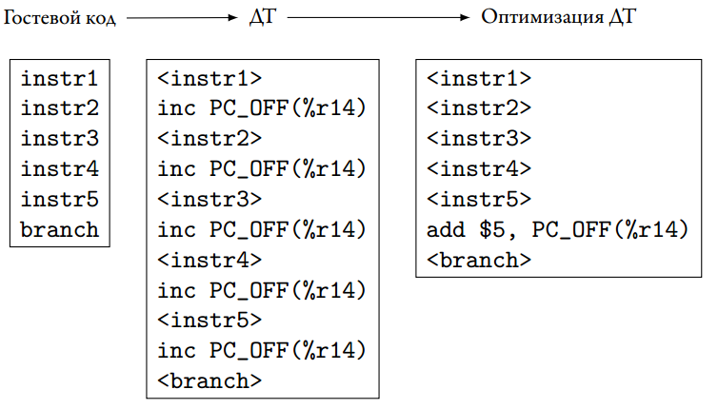
Оптимизация результатов трансляции
Лаборатория суперкомпьютерных технологий для биомедицины, фармакологии и малоразмерных структур
16

Slide 17
Почему оптимизации при ДТ затруднительны
В отличие от ЯВО, машинный код содержит меньше информации об исходном алгоритме
Мы не можем делать многие предположения, необходимые для компиляторных оптимизаций без нарушения корректности
Адреса переменных — их нет
Границы процедур — их нет
Адреса переходов — известна только часть из них
Лаборатория суперкомпьютерных технологий для биомедицины, фармакологии и малоразмерных структур
17

Slide 18
Самомодифицирующийся код (self modifying code, SMC)
Гостевые инструкции
Хозяйские инструкции
instr1
capsule1
instr2
instr3
capsule2
Запись
capsule3
Лаборатория суперкомпьютерных технологий для биомедицины, фармакологии и малоразмерных структур
18

Slide 19
Обнаружение кода (1/2)
Code discovery problem
Найти границы инструкций
Отличить код от данных
Гостевые инструкции
Хозяйские инструкции
instr1
capsule1
instr2
capsule2
instr3
capsule3
jmp $pc-6
jmp $pc-??
Лаборатория суперкомпьютерных технологий для биомедицины, фармакологии и малоразмерных структур
19

Slide 20
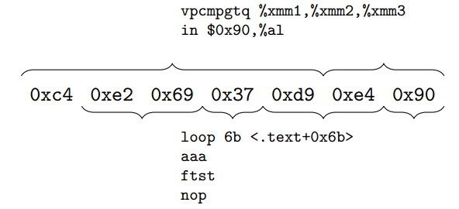
Обнаружение кода (2/2)
Лаборатория суперкомпьютерных технологий для биомедицины, фармакологии и малоразмерных структур
20

Slide 21
Блоки для трансляции
while (! enough) {…}
Чем ограничивать длину блоков трансляции?
Гостевая страница
Цепочка инструкций (трасса), исполнявшаяся ранее
Лаборатория суперкомпьютерных технологий для биомедицины, фармакологии и малоразмерных структур
21

Slide 22
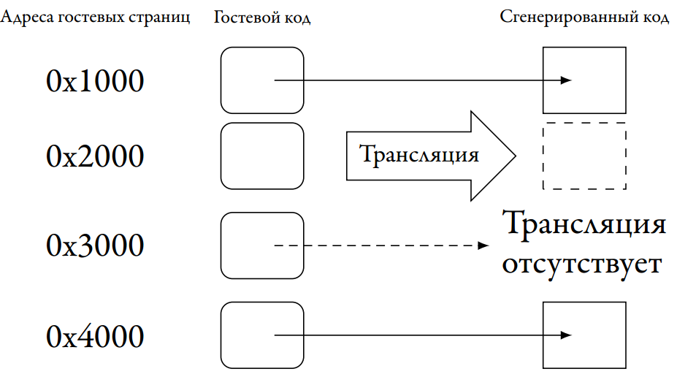
Гостевая страница
Лаборатория суперкомпьютерных технологий для биомедицины, фармакологии и малоразмерных структур
22

Slide 23
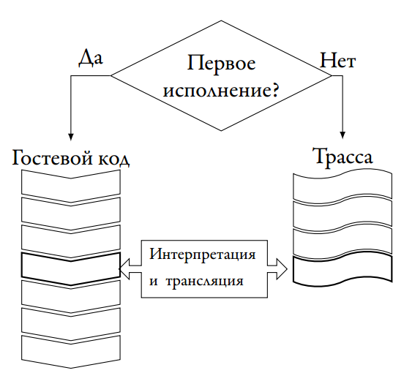
Трасса ранее исполнявшихся инструкций
Лаборатория суперкомпьютерных технологий для биомедицины, фармакологии и малоразмерных структур
23
Notes:
Цепочка, однажды исполнившаяся, скорее всего, будет исполняться ещё раз в таком же порядке
Отдельные трассы могут захватывать одни и те же адреса, но достигнутые различными путями
Трансляция трассы прекращается, когда адрес следующей инструкции неизвестен: условный/непрямой переход, вызов процедуры и т. п.
Средняя длина трассы: 6 инструкций. 20 инструкций — уже пора обрывать

Slide 24
И ещё:
Трансляция становится неактуальной при изменении режима процессора
Смысл машинного кода изменяется
Но: можно хранить результаты ДТ с ассоциированным режимом, для которого они валидны
Иметь несколько трасс для одного и того же региона памяти
Можно шарить кэш трансляций между несколькими гостевыми ЦПУ
Лаборатория суперкомпьютерных технологий для биомедицины, фармакологии и малоразмерных структур
24

Slide 25
Итоги
Интерпретация, компиляция (трансляция)
Двоичная трансляция. Статическая, динамическая трансляция
Капсула
SMC
Code discovery
(Не)возможность оптимизации кода при ДТ
Лаборатория суперкомпьютерных технологий для биомедицины, фармакологии и малоразмерных структур
25

Slide 26

Рекомендуемая литература (1/2)
Jim Smith, Ravi Nair. Virtual Machines: Versatile Platforms for Systems and Processes. 2005
Лаборатория суперкомпьютерных технологий для биомедицины, фармакологии и малоразмерных структур
26

Slide 27
Рекомендуемая литература (2/2)
Fabrice Bellard. QEMU, a Fast and Portable Dynamic Translator
http://www.usenix.org/publications/library/proceedings/usenix05/tech/freenix/full_papers/bellard/bellard.pdf
Mathieu Brethes. Atome - Binary Translation for Accurate Simulation
http://www8.cs.umu.se/education/examina/Rapporter/MathieuBrethes.pdf
Nigel Topham, Daniel Jones. High Speed CPU Simulation using JIT Binary Translation
http://homepages.inf.ed.ac.uk/npt/pubs/mobs-07.pdf
Лаборатория суперкомпьютерных технологий для биомедицины, фармакологии и малоразмерных структур
27

Slide 28
На следующей лекции:
Ещё быстрее!
Прямое исполнение
Аппаратная поддержка
Лаборатория суперкомпьютерных технологий для биомедицины, фармакологии и малоразмерных структур
28

Slide 29
Спасибо за внимание!
Все материалы курса выкладываются на сайте лаборатории:
http://iscalare.mipt.ru/material/course_materials/
Замечание: все торговые марки и логотипы, использованные в данном материале, являются собственностью их владельцев. Представленная здесь точка зрения отражает личное мнение автора, не выступающего от лица какой-либо организации.
Лаборатория суперкомпьютерных технологий для биомедицины, фармакологии и малоразмерных структур
29
Notes:
17.03.2014

